Slide 1
Квотирование рабочих мест для инвалидов
Департамент труда и занятости населения области
Цымбалова Наталья Александровна, главный специалист отдела правовой работы и государственного контроля в сфере занятости

Slide 2
Законодательство о квотировании рабочих мест для инвалидов
Федеральный закон от 24.11.1995 №181-ФЗ «О социальной защите инвалидов в Российской Федерации»
Статья 21. Установление квоты для приема на работу инвалидов
Кодекс Российской Федерации об административных правонарушениях
Приказ Департамента труда и занятости населения области от 11.09.2012 № 432 «Об установлении минимального количества специальных рабочих мест для трудоустройства инвалидов»
Статья 5.42 «Нарушение прав инвалидов в области трудоустройства и занятости»
Статья 22. Специальные рабочие места для трудоустройства инвалидов
Статья 24. Права, обязанности и ответственность работодателей в обеспечении занятости инвалидов
Закон Российской Федерации от 19.04.1991 №1032-1 «О занятости населения в Российской Федерации»
Статья 25. Содействие работодателей в обеспечении занятости населения (ежемесячное предоставление информации)
Закон Вологодской области от 22.10.2004 № 1065-ОЗ «О квоте для приема на работу инвалидов на территории Вологодской области»
Статья 1. Установить работодателям, осуществляющим деятельность на территории Вологодской области, численность работников которых составляет не менее 35 человек, квоту для приема на работу инвалидов в размере двух процентов среднесписочной численности работников
Статья 19.7 «Непредставление сведений (информации)»
С 01.01.2013 установлено минимальное количество специальных рабочих мест в пределах установленной квоты, которое поставлено в зависимость от среднесписочной численности работников
Постановление Правительства области от 21.09.2015 № 772 (ред. от 06.02.2017) «Об утверждении Правил квотирования, резервирования и создания специальных рабочих мест для трудоустройства инвалидов»
Предусмотрен новый порядок расчета квоты для приема на работу инвалидов – из среднесписочной численности работников предприятия на конец месяца
Постановление Правительства области от 10.11.2014 № 998 «Об утверждении Порядка предоставления работодателями информации в органы службы занятости населения Вологодской области»
Регулирует форму предоставления информации о выполнении квоты и наличии вакансий в счет квоты, а также сроки их предоставления в органы службы занятости

Slide 3
Исчисление квоты для приема на работу инвалидов
Квота для приема на работу инвалидов установлена в размере 2% среднесписочной численности
Работодатель должен иметь среднесписочную численность работников не менее 35 единиц, включая рабочие места, условия труда которых отнесены к вредным и (или) опасным условиям труда.
Общественные объединения инвалидов и образованные ими организации освобождаются от соблюдения установленной квоты
Округление полученного результата производится по общим математическим правилам
При исчислении квоты в среднесписочную численность работников не включаются работники, условия труда которых отнесены к вредным и (или) опасным условиям труда по результатам аттестации рабочих мест по условиям труда или результатам специальной оценки условий труда
Среднесписочная численность работников за месяц исчисляется путем суммирования списочной численности работников за каждый календарный день месяца, т.е. с 1 по 30 или 31 число (для февраля - по 28 или 29 число), включая праздничные (нерабочие) и выходные дни, и деления полученной суммы на число календарных дней месяца.
Подробный порядок расчета установлен Постановлением Росстата от 26.10.2015 N 498 (ред. от 06.02.2017)

Slide 4
Примеры исчисления квоты
Среднесписочная численность работников 80 человек. По результатам проведения аттестации рабочих мест по условиям труда или специальной оценки условий труда работников, условия труда которых отнесены к вредным и (или) опасным условиям труда, нет.
Размер квоты: 80х2%=1,6.
Округлив, получим – 2.
Таким образом, в организации должно быть выделено и (или) создано 2 рабочих места для трудоустройства инвалидов.
Среднесписочная численность работников 80 человек. Работники, условия труда которых отнесены к вредным и (или) опасным условиям труда по результатам аттестации рабочих мест по условиям труда или результатам специальной оценки условий труда - 15.
Размер квоты: (80-15)х2%=1,3.
Округлив, получим – 1.
Таким образом, в организации должно быть выделено (или) создано 1 рабочее место для трудоустройства инвалидов.
Среднесписочная численность работников 75 человек. Аттестация рабочих мест по условиям труда или специальная оценка условий труда не проводились или с даты их проведения прошло более 5 лет.
Размер квоты: 75х2%=1,5.
Округлив, получим – 2.
Таким образом, в организации должно быть выделено (или) создано 2 рабочих места для трудоустройства инвалидов.

Slide 5
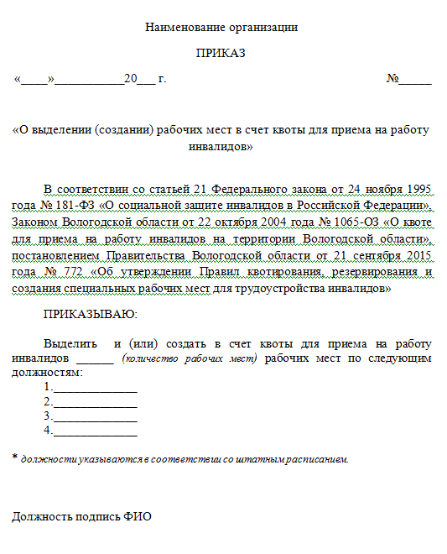
Обязанности работодателя в области квотирования рабочих мест для инвалидов
Выделить или создать рабочие места для трудоустройства инвалидов.
Данная обязанность выполняется путем принятия локальных нормативных правовых актов (например, приказов).
Содержание локального
нормативного акта:
Сведения о количестве созданных и (или) выделенных рабочих мест
Сведения о наименовании должности (специальности, профессии) по рабочим местам, созданным и (или) выделенным в пределах установленной квоты для приема на работу инвалидов в соответствии со штатным расписанием работодателя

Slide 6
Обязанности работодателя в области квотирования рабочих мест для инвалидов
Создать специальные рабочие места для трудоустройства инвалидов.
Данная обязанность предусмотрена для организаций (юридических лиц) и выполняется путем принятия локальных нормативных правовых актов (например, приказов) и оборудования рабочих мест с учетом состояния здоровья инвалидов.
Специальные рабочие места для трудоустройства инвалидов - рабочие места, требующие дополнительных мер по организации труда, включая адаптацию основного и вспомогательного оборудования, технического и организационного оснащения, дополнительного оснащения и обеспечения техническими приспособлениями с учетом индивидуальных возможностей инвалидов.
Приказом Минтруда России от 19 ноября 2013 года утверждены требования к оснащению (оборудованию) специальных рабочих мест для трудоустройства инвалидов. Оснащение (оборудование) специальных рабочих мест для трудоустройства инвалидов осуществляется работодателем индивидуально для конкретного инвалида по зрению, по слуху, с нарушением опорно-двигательного аппарата, передвигающиеся на креслах-калясках. Вместе с тем, согласно разъяснениям Минтруда России (письмо от 24 ноября 2014 года № 16-5/В-773) возможно создание специальных рабочих мест для инвалидов по общему заболеванию.
Приказ Департамента труда и занятости населения области от 11 сентября 2012 года № 432 устанавливает минимальное количество специальных рабочих мест
Среднесписочная численность работников, чел. | Минимальное количество специальных рабочих мест, ед.
От 101 до 299 включительно | 1
От 300 до 499 включительно | 2
От 500 до 599 включительно | 3
От 600 до 799 включительно | 4
От 800 до 999 включительно | 5
От 1000 до 1999 включительно | 6
От 2000 до 2499 включительно | 7
От 2500 и больше | 8

Slide 7
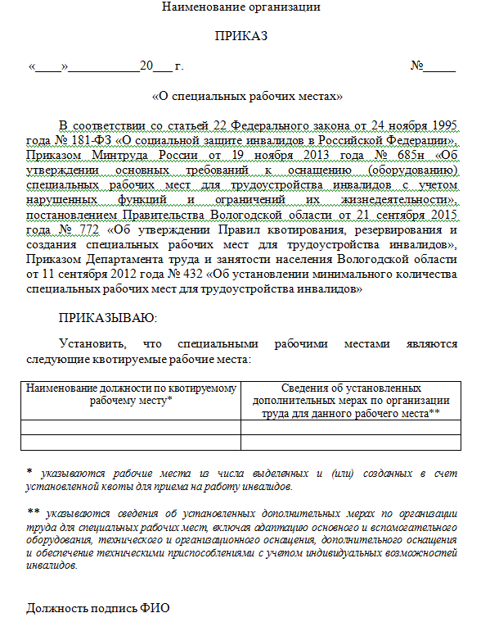
Локальный нормативный акт по специальным рабочим местам
Содержание локального нормативного акта:
Сведения о количестве созданных и (или) выделенных специальных рабочих мест в пределах установленной квоты для приема на работу инвалидов
Сведения о наименовании должности (специальности, профессии) по специальным рабочим местам в соответствии со штатным расписанием работодателя;
Сведения об установленных дополнительных мерах по организации труда для специальных рабочих мест, включая адаптацию основного и вспомогательного оборудования, технического и организационного оснащения, дополнительного оснащения и обеспечение техническими приспособлениями с учетом индивидуальных возможностей инвалидов.

Slide 8
Обязанности работодателя в области квотирования рабочих мест для инвалидов
Ежемесячно предоставлять в центр занятости населения информацию выполнении квоты
Информация предоставляется до 10 числа месяца, следующего за отчетным, форма отчета и сроки его предоставления утверждены постановлением Правительства области от 10.11.2014 № 998
1. | Среднесписочная численность работников на конец отчетного периода, чел.
1.1. | Количество работников, условия труда которых отнесены к вредным и (или) опасным условиям труда по результатам аттестации рабочих мест по условиям труда или результатам специальной оценки условий труда на конец отчетного периода, чел.
2. | Общий объем квоты, чел. (0,02*(п.1 - п.1.1)
2.1. | в том числе количество специальных рабочих мест, ед.
3. | Количество созданных (выделенных) рабочих мест для трудоустройства инвалидов в соответствии с установленной квотой для приема на работу инвалидов, ед.
3.1. | в том числе количество созданных специальных рабочих мест для трудоустройства инвалидов, ед.
4. | Не создано (не выделено) рабочих мест в счет установленной квоты, ед. (п.2 – п. 3)
5. | Сведения о локальных нормативных актах, содержащих сведения о созданных (выделенных) рабочих местах для трудоустройства инвалидов (наименование акта, реквизиты)
6. | Численность работающих инвалидов на конец отчетного периода, чел.
6.1. | в том числе работающих на специальных рабочих местах, чел.
7. | Принято на работу инвалидов всего, нарастающим итогом с начала года, чел.
7.1. | в том числе по направлению центра занятости населения, чел

Slide 9
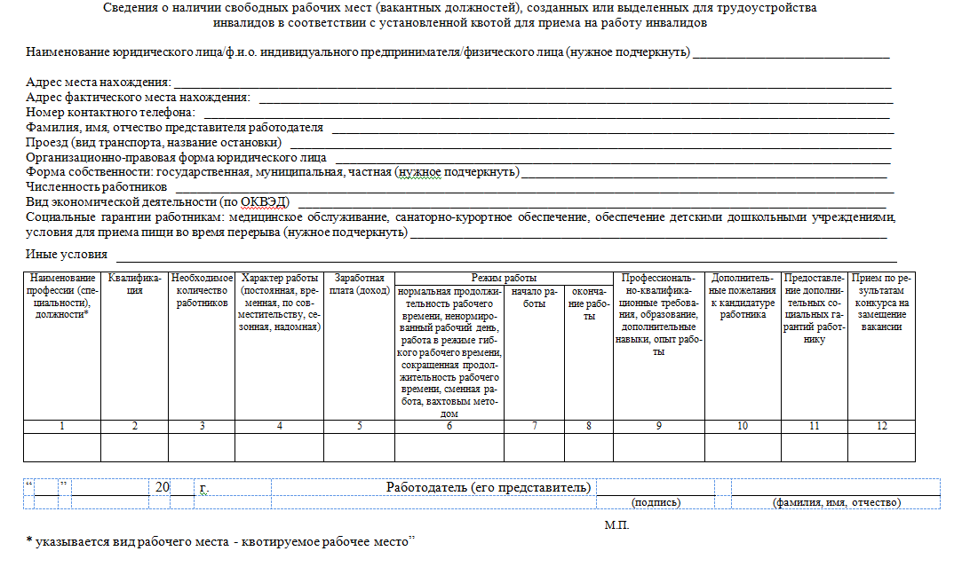
Обязанности работодателя в области квотирования рабочих мест для инвалидов
Предоставлять в центр занятости населения информацию, необходимую для организации занятости инвалидов.
В случае если выделенные (созданные) рабочие места для инвалидов вакантны, работодатель обязан подать в центр занятости населения сведения о потребности в работниках, наличии свободных рабочих мест (вакантных должностей). Форма и сроки предоставления сведений утверждены постановлением Правительства области от 10.11.2014 № 998

Slide 10
Обязанности работодателя в области квотирования рабочих мест для инвалидов
Создать инвалидам условия труда в соответствии с индивидуальной программой реабилитации или абилитации
Противопоказанными для трудоустройства инвалидов являются условия труда, характеризующиеся наличием вредных производственных факторов, превышающих гигиенические нормативы и оказывающих неблагоприятное воздействие на организм работающего и/или его потомство, и условия труда, воздействие которых в течение рабочей смены (или ее части) создает угрозу для жизни, высокий риск возникновения тяжелых форм острых профессиональных поражений, а именно: физические факторы (шум, вибрация, температура и др.); химические факторы (запыленность, загазованность воздуха рабочей зоны);биологические факторы; физические, динамические и статические нагрузки при подъеме и перемещении, удержании тяжестей, работе в неудобных вынужденных позах, длительной ходьбе; нервно-психические нагрузки.
Показанными условиями труда для трудоустройства инвалидов являются:
оптимальные и допустимые санитарно-гигиенические условия производственной среды по физическим, химическим и биологическим факторам (1 и 2 класса);
работа с незначительной или умеренной физической, динамической и статической нагрузкой;
- работа преимущественно в свободной позе, сидя, с возможностью смены положения тела, в отдельных случаях - стоя или с возможностью ходьбы;
- рабочее место, соответствующее эргономическим требованиям;
работа, не связанная со значительными перемещениями (переходами).
Постановление Главного государственного санитарного врача РФ от 18.05.2009 N 30
"Об утверждении СП 2.2.9.2510-09"

Slide 11
Ответственность работодателей
Нарушение | Санкция
Ч. 1 ст. 5.42 Кодекса РФ об административных правонарушениях Неисполнение работодателем обязанности по созданию или выделению рабочих мест для трудоустройства инвалидов в соответствии с установленной квотой для приема на работу инвалидов, отказ работодателя в приеме на работу инвалида в пределах установленной квоты | влечет наложение административного штрафа на должностных лиц в размере от пяти тысяч до десяти тысяч рублей.
Ст. 19.7 Кодекса РФ об административных правонарушениях Непредставление или несвоевременное представление в центр занятости населения, Департамент труда и занятости населения области информации о выполнении квоты для приема на работу инвалидов либо представление такой информации в неполном объеме или в искаженном виде Непредставление или несвоевременное представление в центр занятости населения, Департамент труда и занятости населения области сведений о потребности в работниках, наличии свободных рабочих мест (вакантных должностей) по квотируемым рабочим местам либо представление таких сведений в неполном объеме или в искаженном виде | влечет предупреждение или наложение административного штрафа на граждан в размере от ста до трехсот рублей; на должностных лиц - от трехсот до пятисот рублей; на юридических лиц - от трех тысяч до пяти тысяч рублей

Slide 12
Анализ привлечения к административной ответственности
 | 2013 год | 2014 год | 2015 год | 2016 год
Количество составленных протоколов | 18 | 10 | 87 | 66
в том числе по ст.19.7 КоАП | 7 | 5 | 37 | 46
по ч.1 ст. 5.42 КоАП | 10 | 5 | 47 | 17
по ст. 13.11.1 | 1 | 0 | 3 | 3
Количество постановлений мирового суда о назначении административного наказания | 14 | 7 | 57 | 50
Количество постановлений мирового суда о прекращении производства по делу об административном правонарушении | 4 | 3 | 10 | 12
Сумма назначенных штрафов, тыс. руб. | 43,3 | 10,6 | 194,3 | 85,3
Сумма взысканных штрафов, тыс. руб. | 43,3 | 10,6 | 182,3 | 51,0

Slide 13
Резервирование рабочих мест для трудоустройства инвалидов
Резервирование осуществляется на основании договора между работодателем и центром занятости населения и регулируется постановлением Правительства области от 21 сентября 2015 года № 772 (правила резервирования) и приказом Департамента труда и занятости населения области от 11 марта 2016 года № 77 (форма примерного договора резервирования)
Обязанности центра занятости населения
Организовать обучение инвалида по профессии, наиболее подходящей для трудоустройства инвалидов и определенной договором
Профессии, наиболее подходящие для трудоустройства инвалидов
Профессии определяются работодателем и центром занятости исходя из :
Обязанности работодателя
Выделить (создать) рабочие места в счет квоты по профессиям, наиболее подходящим для трудоустройства инвалидов и определенных договором
Трудоустроить инвалида на резервируемое рабочее место после прохождения обучения
потребности работодателя в рабочих местах;
профессиональных качеств, нарушенных функций и ограничений жизнедеятельности инвалидов, зарегистрированных в центре занятости в целях поиска подходящей работы или в качестве безработных.
приказа Министерства труда и социальной защиты Российской Федерации от 4 августа 2014 года № 515 «Об утверждении методических рекомендаций по перечню рекомендуемых видов трудовой и профессиональной деятельности инвалидов с учетом нарушенных функций и ограничений их жизнедеятельности»;
Характер работы, условия оплаты труда, режим работы на резервируемых рабочих местах
Основные условия договора о резервировании:

Slide 14
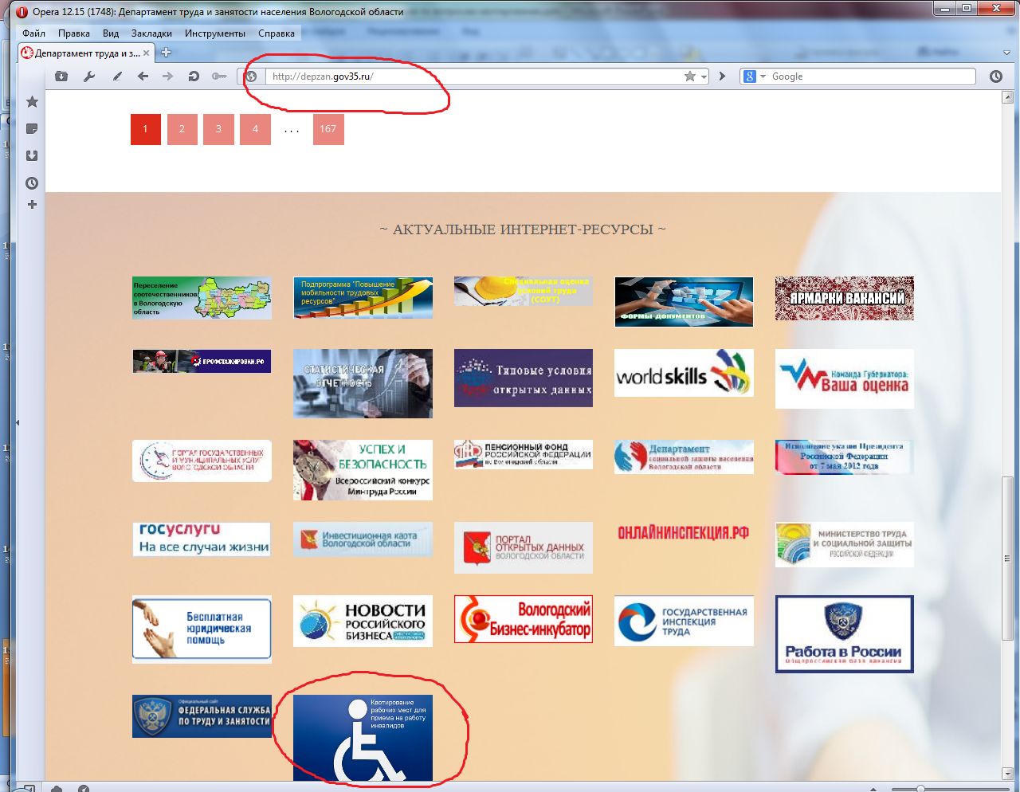

Slide 15
Контактная информация
Специалист отделения занятости населения по Никольскому району КУ ВО «Центр занятости населения Вологодской области»:
E-mail: nrczn@vologda.ru
Павлова Татьяна Анатольевна, главный инспектор,
тел. 8(81754) 2-20-45, факс 8 (81754) 2-14-68
Специалисты Департамента труда и занятости населения Вологодской области:
Смирнова Лариса Сергеевна, и.о. начальника отдела правовой работы и государственного контроля в сфере занятости,
тел. (8172) 23-00-69 (доб. 0671), SmirnovaLS@gov35.ru;
Цымбалова Наталья Александровна, главный специалист отдела правовой работы и государственного контроля в сфере занятости,
тел. (8172) 23-00-68 (доб. 0668), TsymbalovaNA@gov35.ru.

